Slide 1
Viết

Slide 2
HOẠT ĐỘNG 1:
Nhận diện bài văn miêu tả con vật

Slide 3
1. Đọc bài văn sau và thực hiện yêu cầu.
Đàn chim gáy
Tôi vẫn nhớ ông tôi thường bảo:
- Cháu để ý mà xem, cứ mùa tháng Mười thì có chim gáy ra ăn đồng ta.
Con chim gáy hiền lành, béo nục. Đôi mắt nâu trầm ngâm ngơ ngác nhìn xa. Cái bụng mịn mượt, cố yếm quàng chiếc tạp dề công nhân dầy hạt cườm lấp lánh biêng biếc. Chàng chim gáy nào giọng càng trong, càng dài thì quanh cổ càng được đeo nhiều vòng cườm đẹp.
Khi ngoài đồng đã đông người gặt thì có chim gáy về, bay vần quanh vòng trên các ngọn tre. Sáng sớm, từng đàn chim gáy sà xuống những thửa ruộng vừa gặt quang. Chim mái xuống trước, cái đuôi lái lượn xòe như múa. Con đực còn nán lại trong bờ tre, đủng đỉnh cất tiếng gáy thêm một hồi dài. Xong rồi anh chàng mới thủng thỉnh bước ra, ưỡn cái ngực lung linh cườm biếc, lượn nhẹ xuống với cả đàn đương ăn trên khoảng ruộng vắng, khuất, gần chân tre. Chim gáy nhặt thóc rụng. Chim gáy tha thẩn, nhặt nhạnh cặm cụi sau người mót lúa.
Tôi rất thích chim gáy. Con chim phúc hậu và chăm chỉ, com chim mỡ màng, no ấm của mùa gặt tháng Mười.
Theo Tô Hoài

Slide 4
1. Đọc bài văn sau và thực hiện yêu cầu.
a. Bài văn tả con vật nào?
Con chim gáy

Slide 5
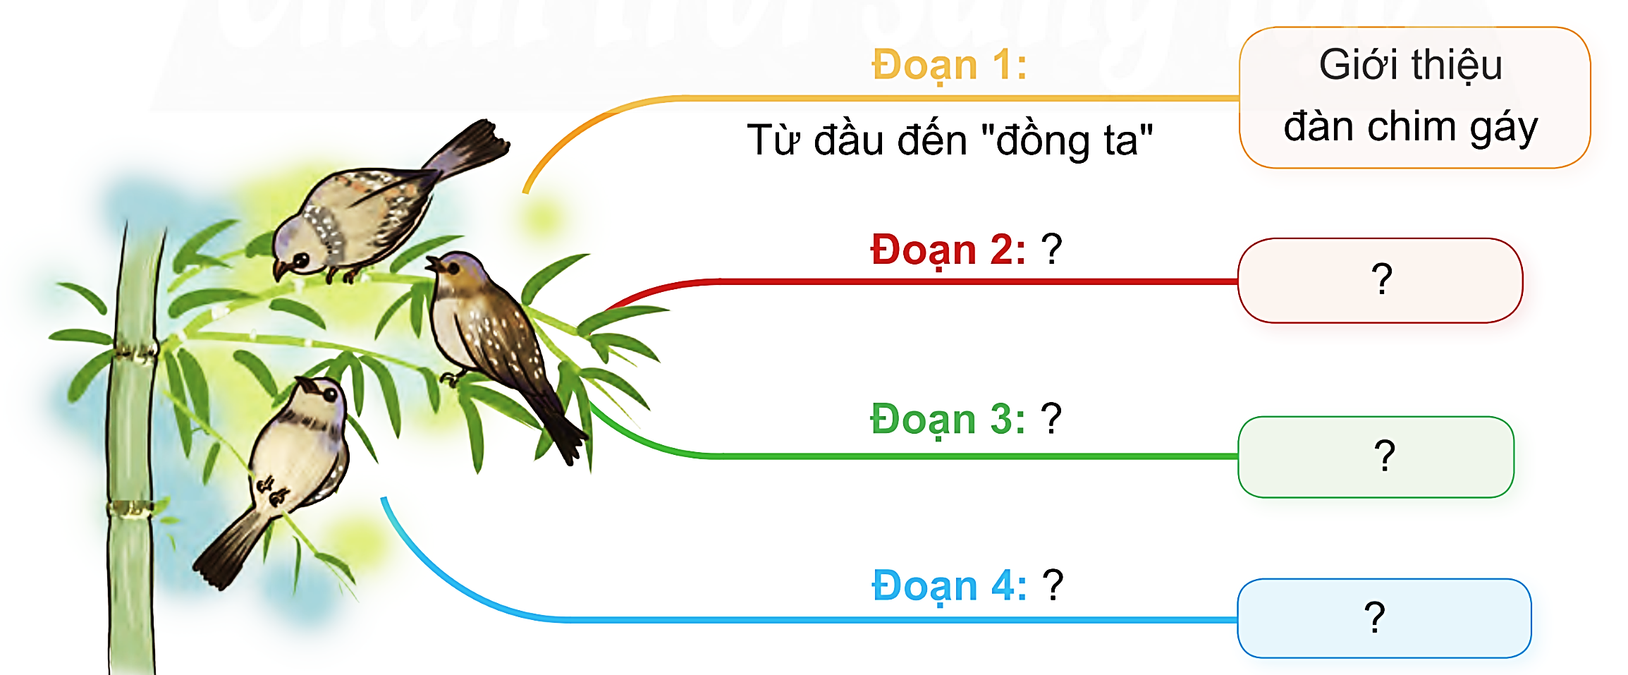
1. Đọc bài văn sau và thực hiện yêu cầu.
b. Xác định các đoạn văn và nội dung của từng đoạn.
Tả đặc điểm về hình dáng của con chim gáy.
Tả hoạt động của con chim gáy.
Tình cảm, cảm xúc của tác giả về con chim gáy.

Slide 6
1. Đọc bài văn sau và thực hiện yêu cầu.
c. Tác giả chọn tả những đặc điểm và hoạt động nào của con vật ấy? Vì sao?
Xoè đuôi
Đôi mắt
HÀNH ĐỘNG
HÌNH DÁNG
Gáy (hót),
Cái bụng
Ăn
Cổ
Nhặt thóc
Giọng hót
Tác giả chọn tả những đặc điểm này vì đây là những đặc điểm nổi bật và thói quen, hoạt động đặc trưng của chim gáy.

Slide 7
HOẠT ĐỘNG 2:
Rút ra ghi nhớ về cấu tạo bài văn miêu tả con vật

Slide 8
2. Trao đổi với bạn.
a. Bài văn miêu tả con vật thường gồm những phần nào?
b. Xác định nội dung chính của từng phần.

Slide 9
GHI NHỚ
Bài văn miêu tả con vật thường gồm 3 phần:
1. Mở bài: Giới thiệu con vật hoặc loài vật.
2. Thân bài:
- Tả đặc điểm nổi bật về hình dáng.
- Tả hoạt động hoặc thói quen.
3. Kết bài: Nêu suy nghĩ, tình cảm, sự gắn bó,... với con vật hoặc loài vật.

Slide 10
HOẠT ĐỘNG 3:
Tìm từ ngữ tả hình dáng, hoạt động hoặc thói quen của con vật trong bài văn

Slide 11
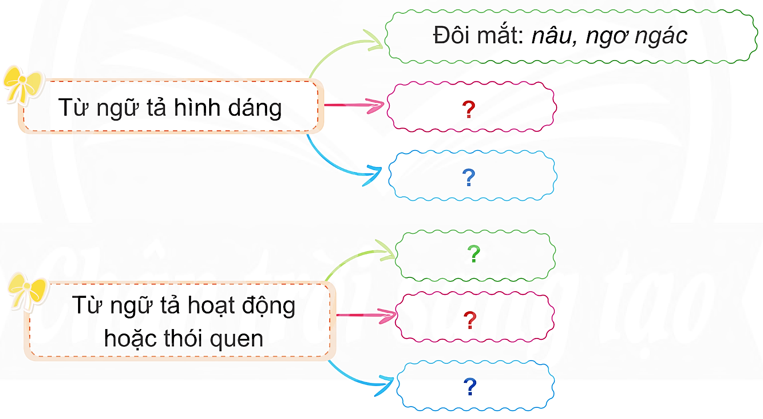
3. Tìm trong phần thân bài của bài văn “Đàn chim gáy”:

Slide 12
Thân hình: béo nục
Cổ yếm: đầy hạt cườm lấp lánh;
Cái bụng: mịn mượt;
Bay vần quanh
Sà xuống
(Đuôi) xòe như múa
Cất tiếng gáy
Nhặt nhạnh cặm cụi
Tha thẩn

Slide 13
HOẠT ĐỘNG 4:
Viết câu có hình ảnh so sánh hoặc nhân hoá

Slide 14
4. Viết 1 – 2 câu tả đặc điểm nổi bật về hình dáng hoặc hoạt động, thói quen của một con vật em thích, trong đó có hình ảnh so sánh hoặc nhân hóa.
Tiểu Bạch nhà em là một cô mèo xinh xắn. Bé có một bộ lông trắng như tuyết, lác đác vài đốm vàng và nâu nhạt. Cái đầu của bé tròn tròn, hai cái tai dong dỏng dựng đứng lên, rất hay hóng chuyện. Đôi mắt bé long lanh trông rất hiền lành nhưng ban đêm lại sáng lên giúp bé nhìn rõ mọi vật. Tiểu Bạch rất lười, chẳng bắt chuột bao giờ, chỉ thích nằm cuộn tròn, nũng nịu dưới chân em.

